Slide 1
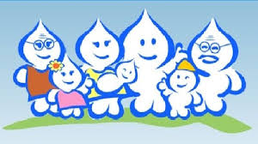
IMPORTÂNCIA DA VACINAÇÃO PARA SAÚDE DA POPULAÇÃO
Mônica Levi

Slide 2
Final do século XX
O CDC publica uma lista das 10 maiores conquistas no campo da saúde pública (1900 – 1999 )
1º lugar: IMUNIZAÇÃO
Maior benefício à saúde humana → aumento de ≈ 30 ANOS na expectativa de vida
Vacinação evita doenças potencialmente graves, internações, mortes, mal estar e perda de qualidade de vida
GAVI 2023 - 1,5 milhões de óbitos por ano por doenças preveníveis pela vacinação
https://www.gavi.org/sites/default/files/programmes-impact/our-impact/Gavi-Facts-and-figures-2023.pdf
Notes:
“Os benefícios das vacinas são óbvios. Nós estamos conversando agora, no momento em que a Opas (Organização Pan-Americana da Saúde, órgão da OMS) anuncia a eliminação da rubéola nas Américas. Isso é fruto da vacinação. Significa o fim da síndrome da rubeóla congênita, que é grave”. “Permitiu a erradicação da varíola, que matava até 1973, 1974. O sarampo está quase erradicado no Brasil. As vacinas são, sem dúvida, uma das melhores ferramentas de prevenção e investimento na saúde da população. Elas evitam doenças potencialmente graves, óbitos, internações, mal-estar e perda de qualidade de vida”

Slide 3
PNI – 50 anos
SBIm – 25 anos
Esforço conjunto pela prevenção de doenças e saúde da população brasileira

Slide 4
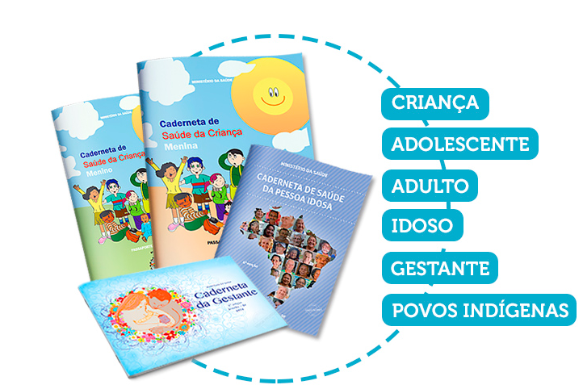
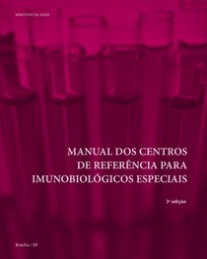
Calendários do PNI
Vacinas atendem todas as faixas etárias e pessoas em condições específicas
  Fracasso de um Programa de Saúde Pública de sucesso que mudou o perfil epidemiológico do país nas últimas décadas
Recrudescimento de casos e óbitos evitáveis por imunizantes

Slide 5
Cobertura vacinal por tipo de vacina e grupo alvo, Brasil, 2015 a 2022*
Tipo de vacina/Grupo | 2015 | 2016 | 2017 | 2018 | 2019 | 2020 | 2021 | 2022*
BCG | 105,1 | 95,6 | 98,0 | 99,7 | 86,7 | 74,3 | 69,2 | 59,3
Hep B até 30 dias | 90,9 | 81,7 | 85,9 | 88,4 | 78,6 | 64,1 | 62,2 | 52,2
Rotavírus | 95,3 | 89,0 | 85,1 | 91,3 | 85,4 | 77,3 | 70,5 | 49,7
Meningo C | 98,2 | 91,7 | 87,4 | 88,5 | 87,4 | 78,6 | 71,0 | 51,8
Penta (DTP/Hib/HB) | 96,3 | 89,3 | 84,2 | 88,5 | 70,8 | 77,2 | 70,5 | 50,1
Pneumo 10 | 94,2 | 95,0 | 92,1 | 95,3 | 89,1 | 81,3 | 73,5 | 53,9
Poliomielite | 98,3 | 84,4 | 84,7 | 89,5 | 84,2 | 76,2 | 70,0 | 49,4
Febre Amarela | 46,3 | 44,6 | 47,4 | 59,5 | 62,4 | 57,3 | 57,7 | 39,2
Hepatite A | 97,1 | 71,6 | 78,9 | 82,7 | 85,0 | 75,2 | 66,9 | 46,1
Varicela | nd | nd | nd | nd | nd | 72,4 | 65,0 | 44,6
DTP*(1º ref) | 85,8 | 64,3 | 72,4 | 73,3 | 57,1 | 76,2 | 63,0 | 42,8
Pneumo (1º ref) | 88,4 | 84,1 | 76,3 | 82,0 | 83,5 | 71,5 | 65,4 | 46,0
Meningo C (1º ref) | 87,9 | 93,9 | 78,6 | 80,2 | 85,8 | 76,0 | 68,0 | 50,4
Polio ( 1º ref) | 84,5 | 74,4 | 73,6 | 72,8 | 74,6 | 68,5 | 59,9 | 43,2
Tríplice Viral D1 | 96,1 | 95,4 | 86,2 | 92,6 | 93,1 | 79,7 | 73,5 | 51,5
Tríplice Viral D2 | 79,9 | 76,7 | 72,9 | 76,9 | 81,5 | 62,9 | 51,7 | 33,5
dT /dTpa gestante** | 0,0 | 2,7 | 66,1 | 68,5 | 53,7 | 73,3 | 57,7 | 0,0
dTpa gestante | 45,6 | 31,5 | 34,7 | 45,0 | 45,0 | 22,9 | 18,9 | 14,1
sipni.datasus.gov.br em 12/09/2022 *Tríplice Bacteriana (difteria, tétano e coqueluche) **Dupla adulto e tríplice acelular gestante ( difteria e tétano+difteria, tétano e coqueluche - esquema completo

Slide 6
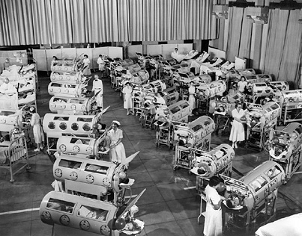
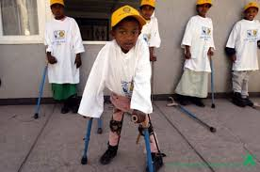
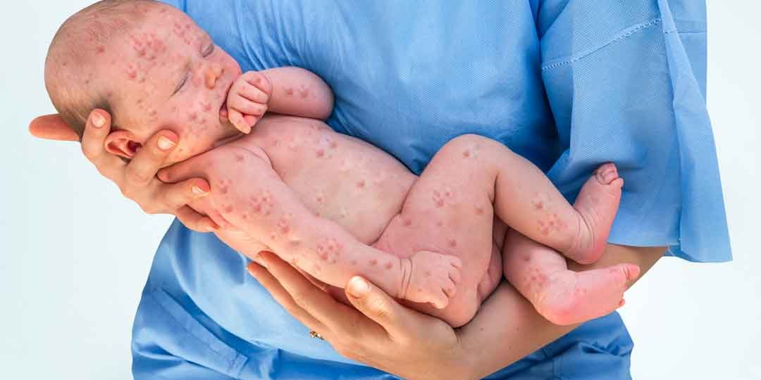
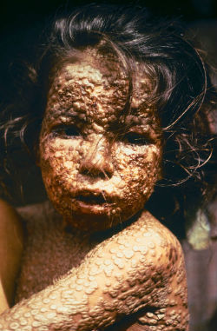
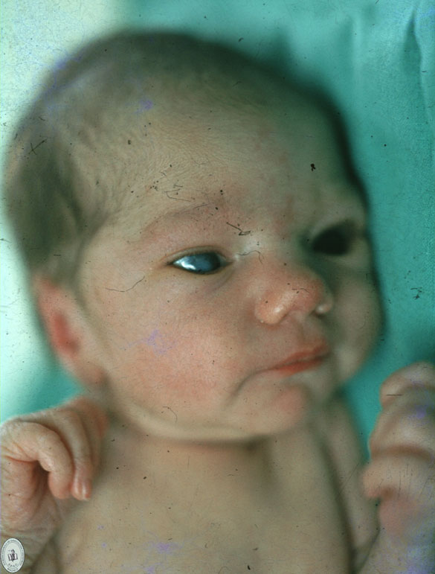
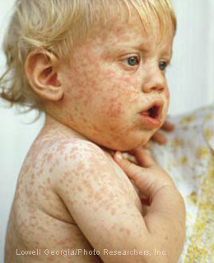
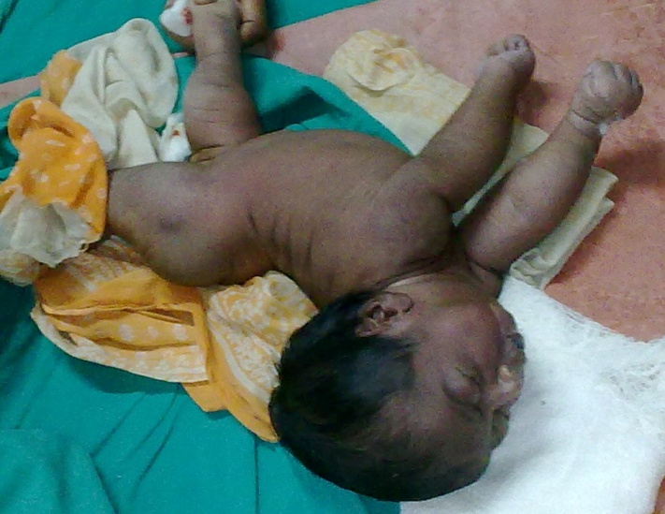
Risco real de reintrodução de doenças
Notes:
FALTA DE CONSCIENTIZAÇÃO
O sarampo é uma doença que há algum tempo não chamava tanta atenção no Brasil. Entretanto, infelizmente retornou nos últimos anos e resultou até em mortes em alguns casos. As crianças, principalmente em seus primeiros anos de vida, são alvos da doença e sua baixa resistência se torna um perigo.
É muito importante considerar medidas preventivas quando o assunto é proteger as crianças do vírus do sarampo. Um recurso é a vacinação nos bebês, que é obrigatória e um direito
As vacinas são vítimas do próprio sucesso. No momento em que doenças antes devastadoras deixam de fazer parte do dia a dia, os adultos, alimentados pelo mito de que vacina é “coisa de criança”, sentem-se seguros e imaginam que não é mais necessário se imunizar. O comportamento só muda em período
de surtos e epidemias, como a de febre amarela em 2017, que gerou filas intermináveis em localidades onde há décadas havia recomendação de vacinação.
Além disso, existe o consenso de que, como grande parte das doenças que eram culpadas de milhares de mortes antes das vacinas já estão sob controle, elas deixaram de ser uma ameaça aos olhos dos pais. “Dizemos que as vacinas são vítimas do seu sucesso. Existiam doenças terríveis que devastavam o mundo e que foram erradicadas ou controladas de tal maneira que a população já nem se lembra delas. Alguns dos meus alunos só conhecem o sarampo pelos livros. E aí, quando as pessoas se esquecem dos riscos das doenças, começam a se preocupar com os efeitos colaterais das vacinas
A criação do Programa Nacional de Imunizações (PNI) é uma
das principais – se não a mais importante – ação de saúde pública
já realizada no país. Graças a ele, foi possível eliminar do território
nacional a poliomielite, o sarampo, a rubéola, a rubéola
congênita, o tétano materno e o tétano neonatal, bem como preservar
incontáveis vidas. Às conquistas, soma-se a eliminação
da febre amarela urbana.

Slide 7
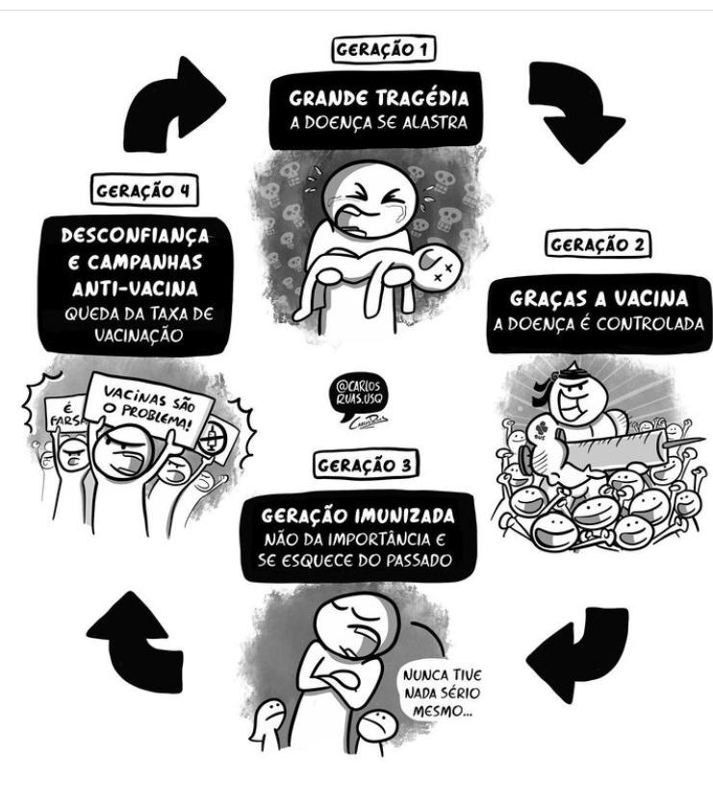

Slide 8
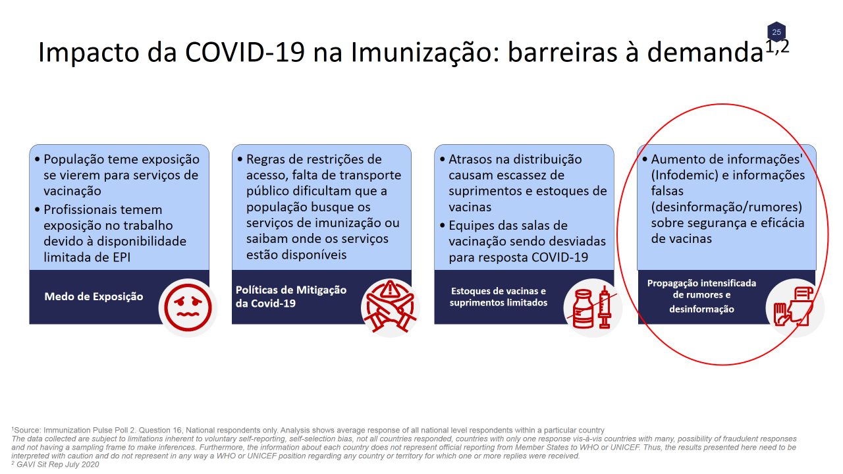


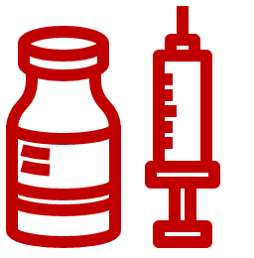

Impacto da COVID-19 na Imunização: barreiras à demanda^{1,2}
Medo de Exposição
Políticas de Mitigação da Covid-19
Estoques de vacinas e suprimentos limitados
População teme exposição se vierem para serviços de vacinação
Profissionais temem exposição no trabalho devido à disponibilidade limitada de EPI
Regras de restrições de acesso, falta de transporte público dificultam que a população busque os serviços de imunização ou saibam onde os serviços estão disponíveis
Atrasos na distribuição causam escassez de suprimentos e estoques de vacinas
Equipes das salas de vacinação sendo desviadas para resposta COVID-19
Propagação intensificada de rumores e desinformação
Aumento de informações (Infodemic) e informações falsas (desinformação/rumores) sobre segurança e eficácia de vacinas
A hesitação vacinal passou a ser um problema entre nós !!!
¹Source: Immunization Pulse Poll 2. Question 16, National respondents only. Analysis shows average response of all national level respondents within a particular country
The data collected are subject to limitations inherent to voluntary self-reporting, self-selection bias, not all countries responded, countries with only one response vis-à-vis countries with many, possibility of fraudulent responses and not having a sampling frame to make inferences. Furthermore, the information about each country does not represent official reporting from Member States to WHO or UNICEF. Thus, the results presented here need to be interpreted with caution and do not represent in any way a WHO or UNICEF position regarding any country or territory for which one or more replies were received.
² GAVI Sit Rep July 2020
Notes:
West and Central Africa- rumors circulating about testing of SARS-CoV-2 vaccines on citizens

Slide 9
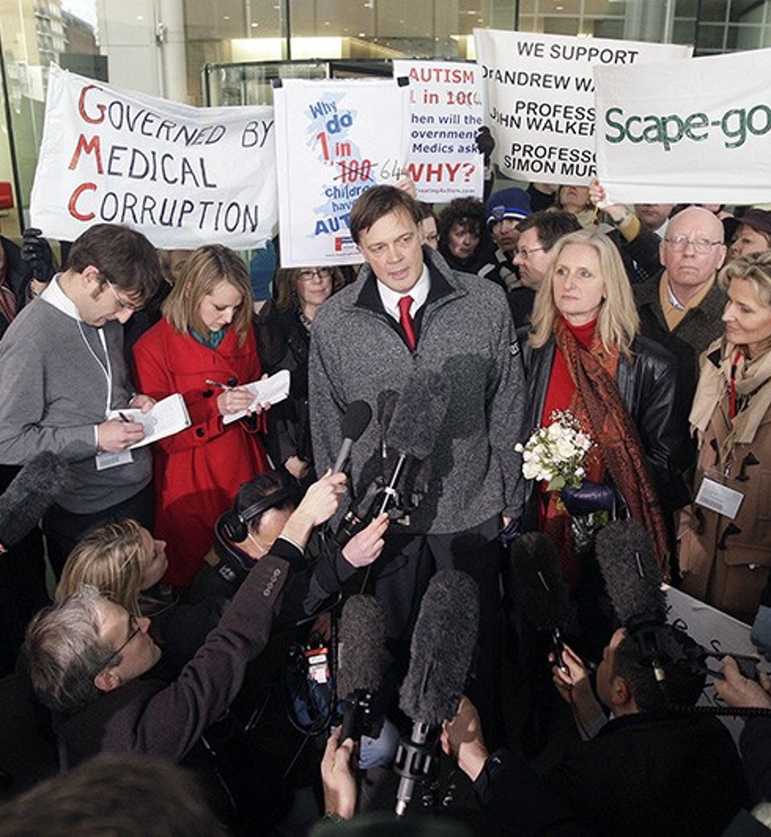
Antivacinismo
Influenciadores de longa data
Influenciadores pseudomédicos
Influenciadores de teorias da conspiração
Influenciadores políticos
Influenciadores da liberdade médica
https://www.nature.com/articles/d41586-020-02989-9
The Virality Project (2022). Memes, Magnets and Microchips: Narrative dynamics around COVID-19 vaccines. Stanford Digital Repository. v1.0.0. Disponível em https://purl.stanford.edu/mx395xj8490. Acesso 19.02.2023.

Slide 10
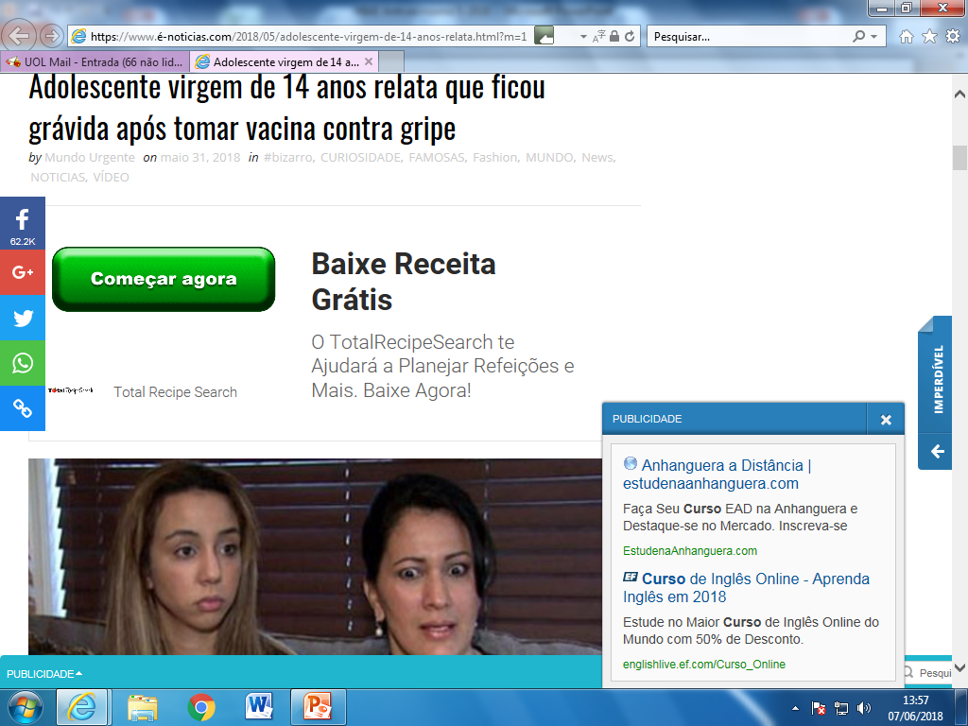
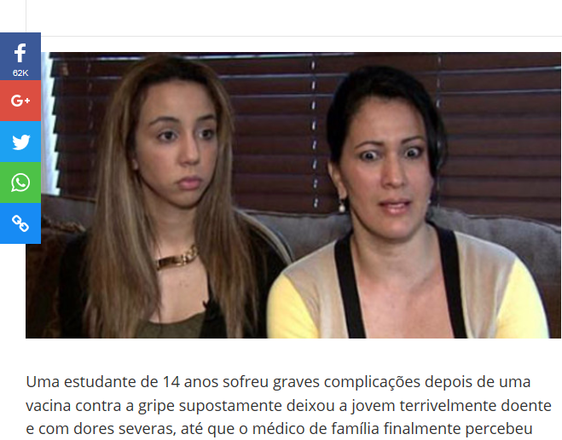
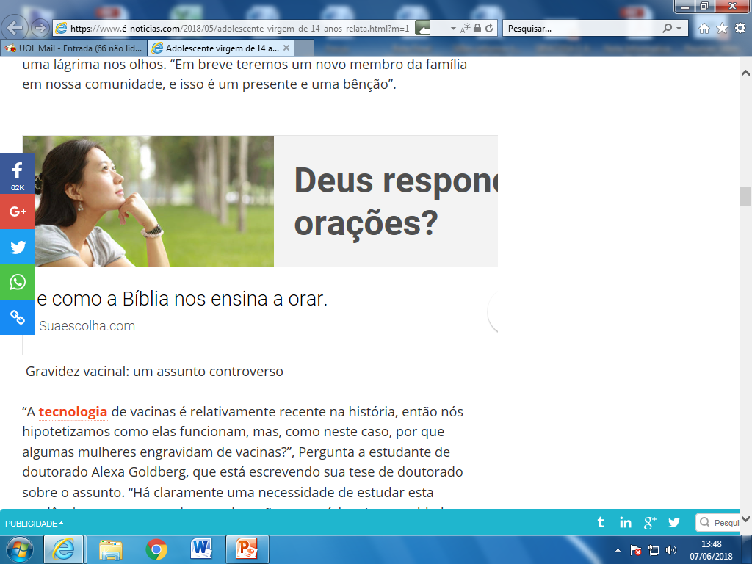

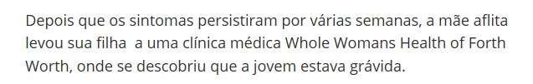
Mídia sensacionalista – “fake news “ blogs e sites

Slide 11
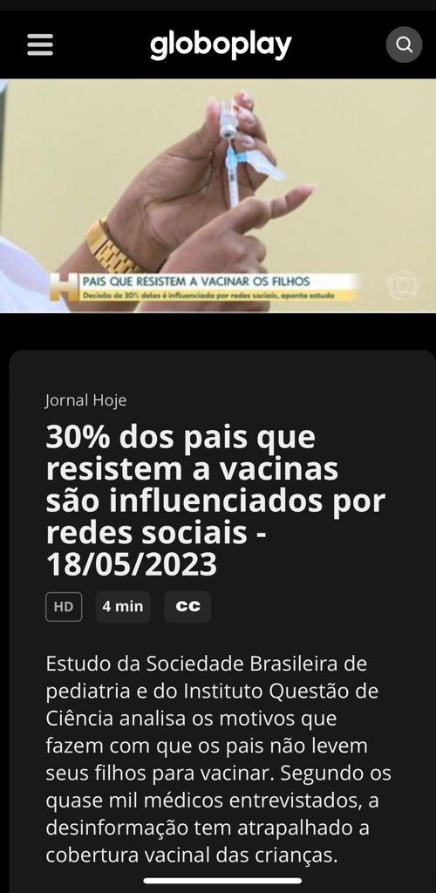
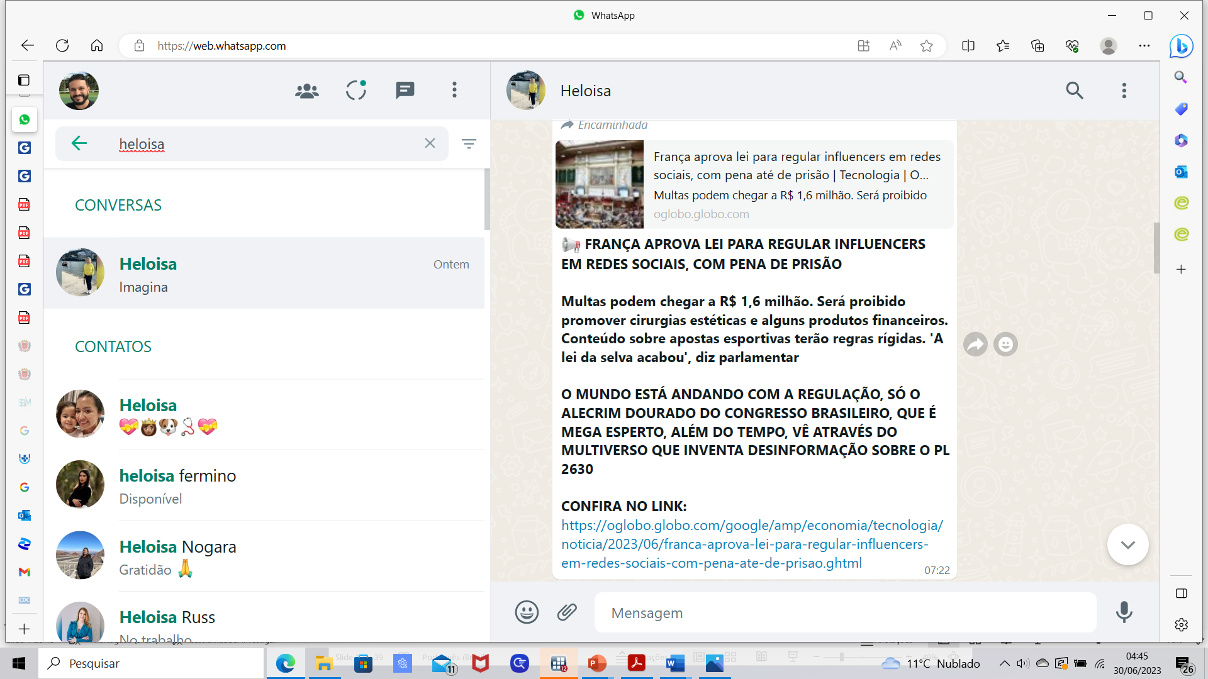
Sabemos que os motivos para as baixas CV são multifatoriais, mas fica clara, na maioria
(ou quase totalidade) das pesquisas que buscaram entender os fatores que contribuem para esse cenário, que a falta de informação e a desinformação têm papel fundamental para a não adesão de nossa população à vacinação.

Slide 12
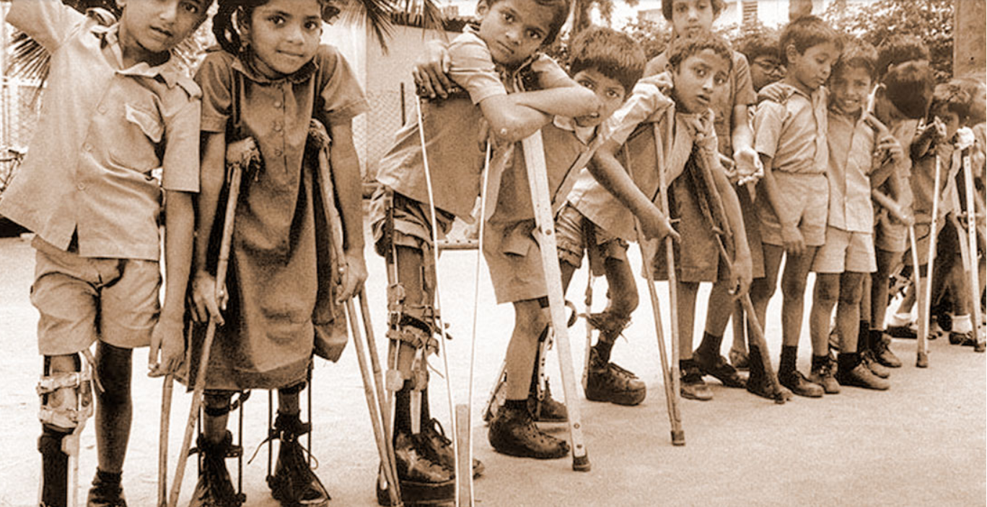

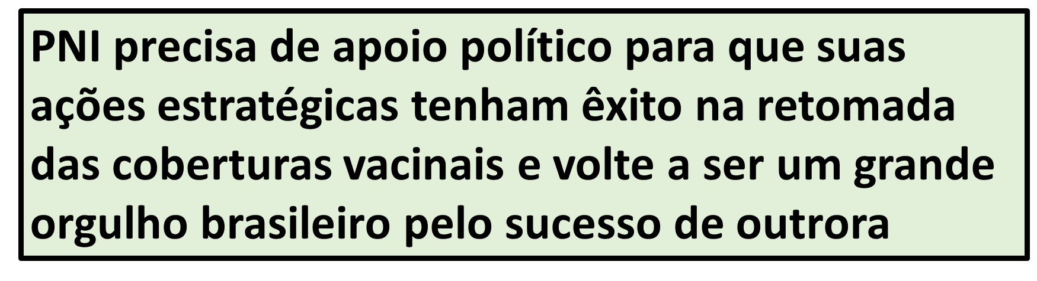
Vamos proteger nossa população !!!
Obrigada pela atenção !

